Slide 1
AVR Studio 4 – dep nosuch file 문제
정도윤(2022-03-23)
이 문서는 나눔글꼴로 작성되었습니다. 다운받기

Slide 2
목차
1. 오류 모습 – Fatal Error: opening dependency file dep/….o No Such file or directory
처음 설치 후 오류가 발생한 모습이다.
2. WinAVR-20100110의 msys-1.0.dll 파일 교체하기
msys-1.0.dll 파일을 교체한다.

Slide 3
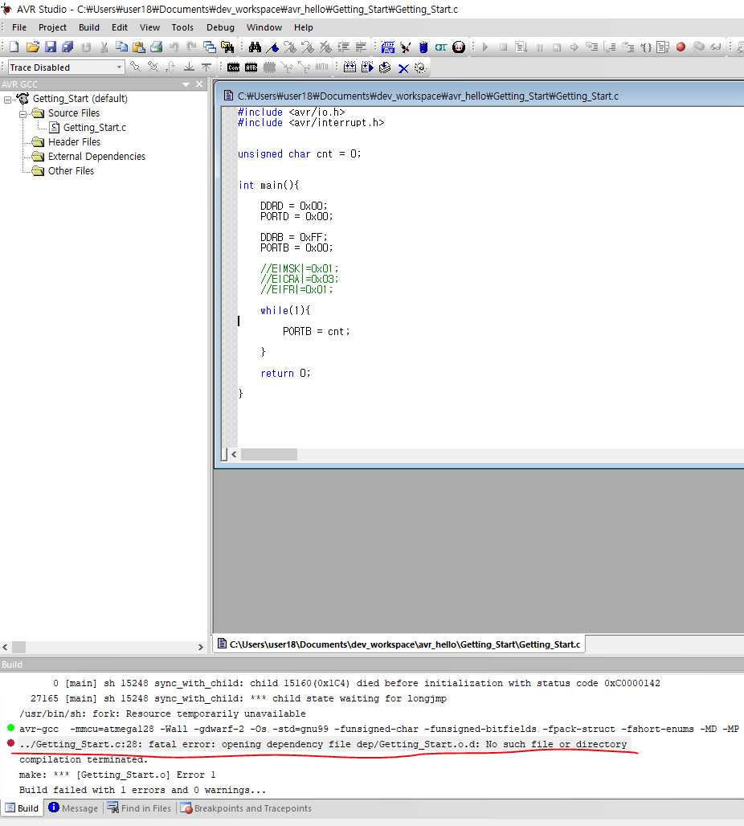
1. 오류 모습 – Fatal Error: opening dependency file dep/….o No Such file or directory

Slide 4
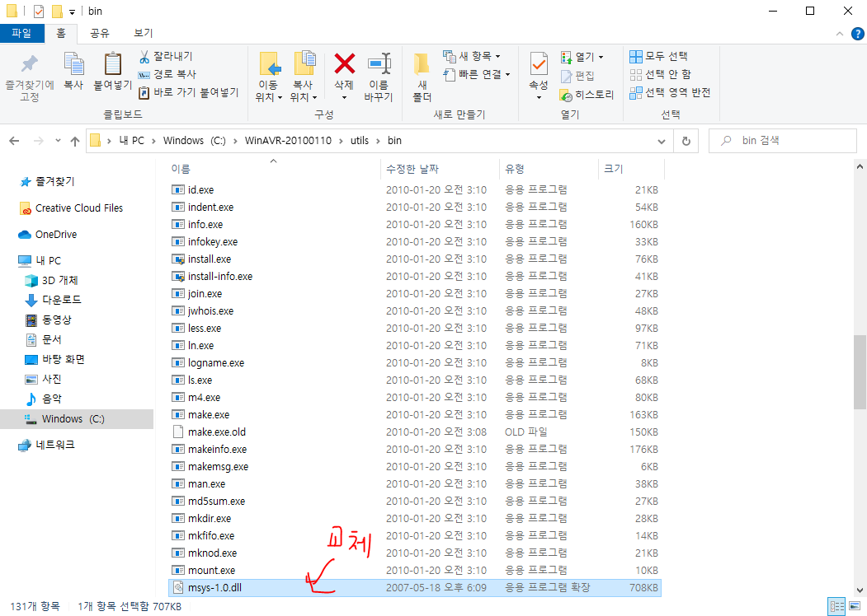
2. WinAVR-20100110의 msys-1.0.dll 파일 교체하기
교체 후에 동작이 안 되면, Atmel Studio 7로 업그레이드 하는 것을 추천한다.

